Slide 1
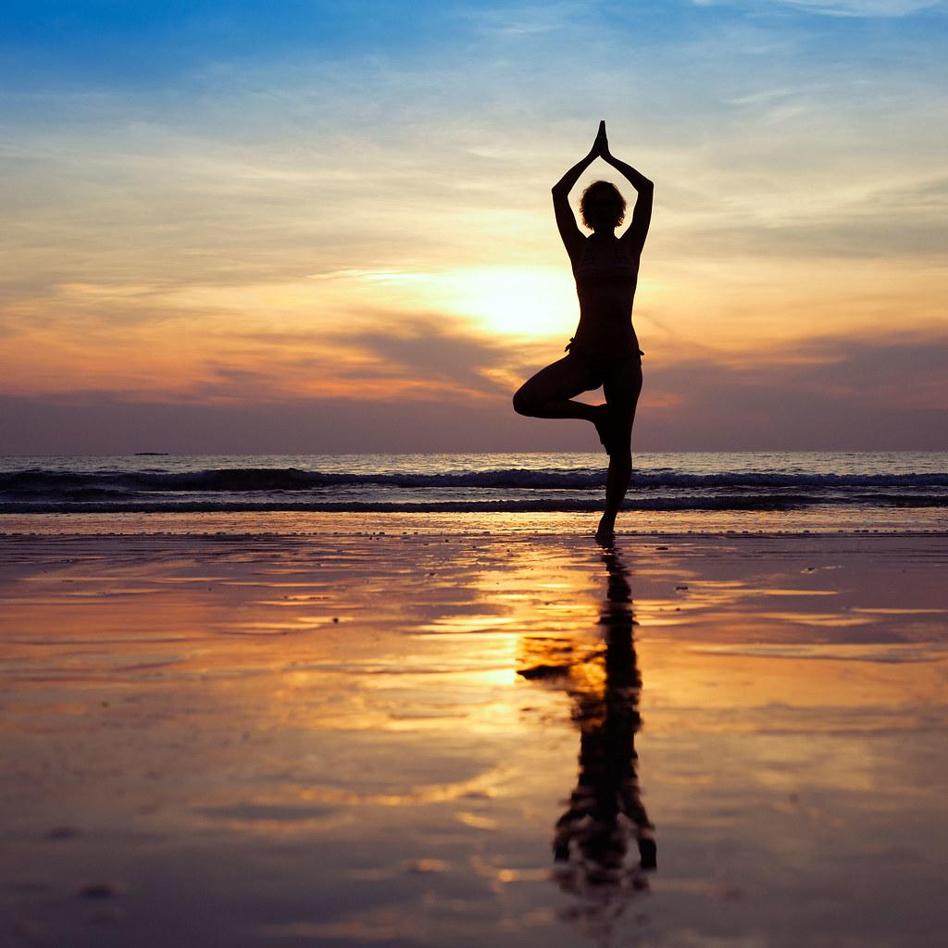
Дигитална благосостојба - Разбирање и негување здрави дигитални навики
Градење дигитална отпорност преку овозможување на дигитална благосостојба и безбедност достапна за сите 2022-2-SK01-KA220-ADU-000096888

Slide 2
Вовед
Технологијата е составен дел од нашите животи; има позитивно и негативно влијание врз нашата благосостојба ако го користиме прекумерно или безмислено.
Во овој модул, ќе го истражиме концептот на дигитални навики и како тие влијаат на нашето ментално и физичко здравје, продуктивноста и односите.
Ќе истражиме некои практични стратегии за да управуваме со нашите дигитални навики и да негуваме повнимателен и избалансиран однос со технологијата.

Slide 3
Основа на дигитален велнес
Што е дигитален велнес ?
Дигитален велнес (исто така познат како дигитална благосостојба или дигитално здравје) е стремеж кон намерен и здрав однос со технологијата, како на работното место, така и во личниот живот.
Со многу работни места и секојдневни активности кои се потпираат на интернет и дигитални уреди, целта на дигиталната благосостојба е да промовира здрави навики за користење и да му помогне на корисникот да одржува здрав начин на живот во својот секојдневен живот.

Slide 4
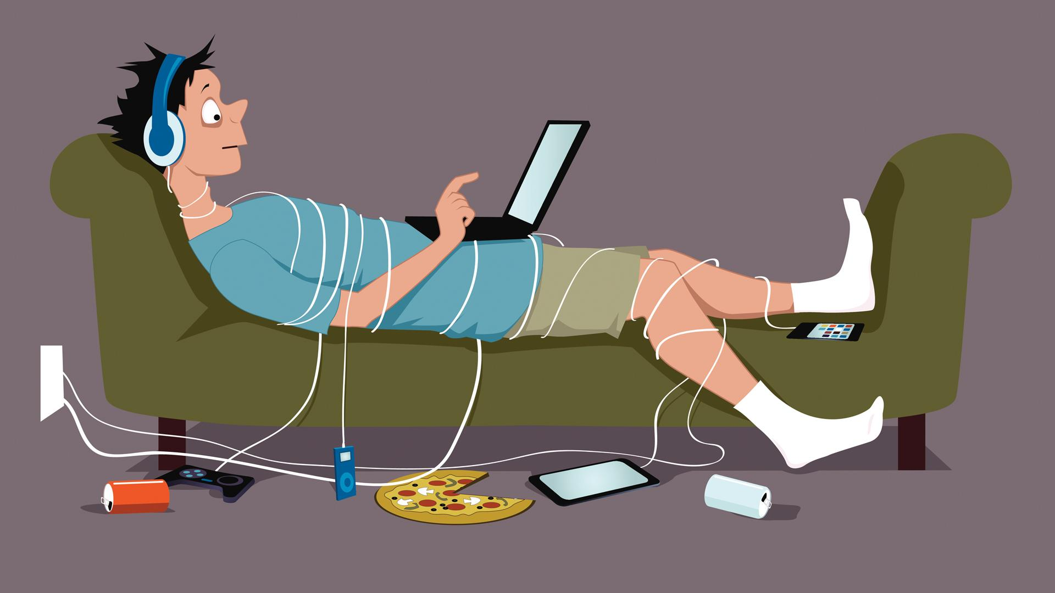
Дигитални навики
Што се дигитални навики?
Тие се моделите на однесување и ставови што ги развиваме кон технологијата, како на пример колку често ја користиме, за што ја користиме и како се чувствуваме во врска со неа.

Slide 5
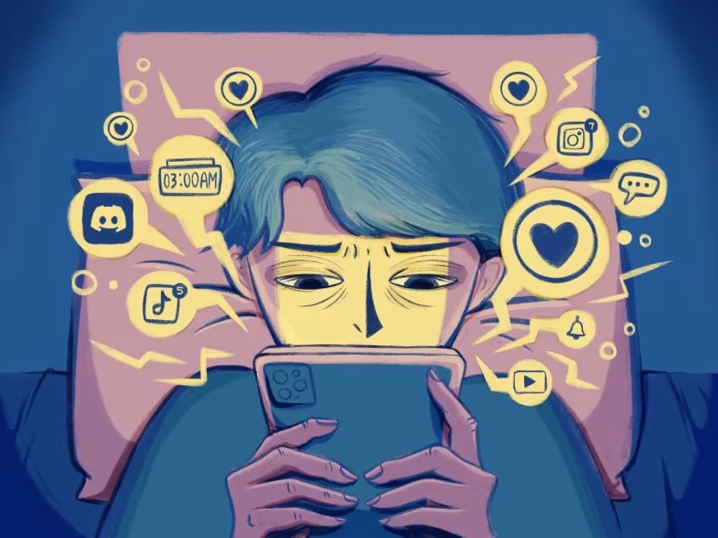
Усогласување на дигитални навики
Во зависност од тоа како тие се усогласуваат со нашите вредности, цели и потреби, дигиталните навики можат да бидат здрави или нездрави:
Здравите дигитални навики ја подобруваат нашата благосостојба, како што е користењето технологија за учење, креативност, комуникација или забава, на умерен и намерен начин.
Нездравите дигитални навики и штетат на нашата благосостојба, како што е користењето технологија за бегство, одземање на внимание, зависност или изолација, на прекумерен или компулсивен начин.

Slide 6
Самосвест
За да изградиме здрави дигитални навики, треба да започнеме со самосвест.
Самосвеста е способност да ги препознаеме и разбереме нашите сопствени мисли, чувства и постапки и како тие влијаат на себе и на другите.

Slide 7
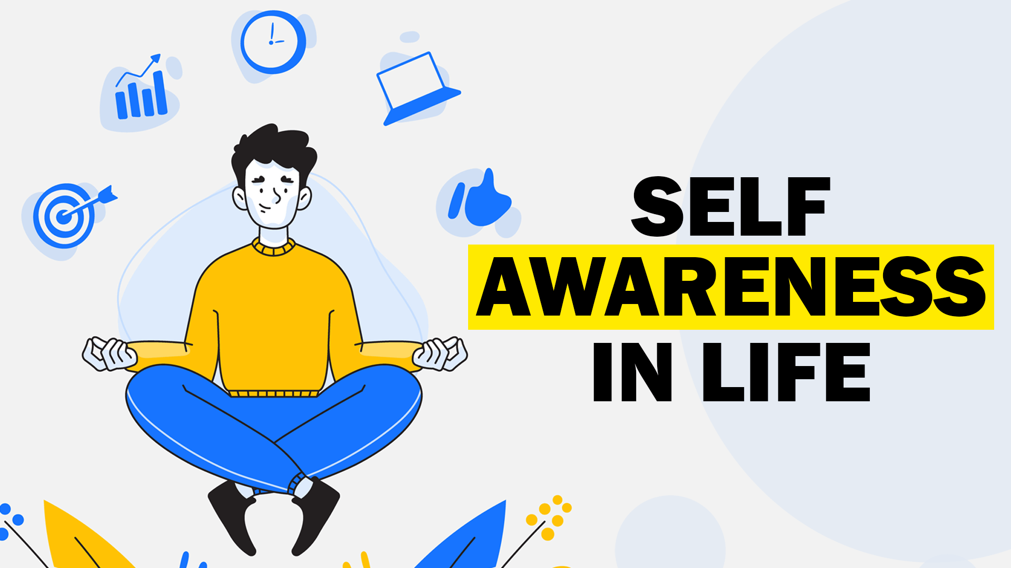
Поддршка за самосвест
Треба да ги идентификуваме нашите дигитални навики и да оцениме дали тие ни служат или не, предизвикувачите, придобвки и последиците од нашите дигитални навики и како тие влијаат на нашето однесување.
Со тоа што сме самосвесни, можеме да направиме посвесни и информирани избори за нашата употреба на технологија и да ја усогласиме со нашите лични и професионални цели.

Slide 8
Стратегии кои ќе ви помогнат да станете посвесни за себе
Размисли
Размислете за вашите цели:
Размислете за вашите лични и професионални цели.
Размислете за тоа како вашите дигитални навики се усогласуваат со овие цели.
Идентификувајте ги сите навики што може да го попречат вашиот напредок.
Запиши
Водете дигитален дневник:
Запишувајте ги вашите дигитални активности низ денот.
Запишувајте го времето поминато на различни платформи и целта на секоја интеракција.
Редовно прегледувајте го вашиот дневник за да идентификувате модели и трендови.
Постави
Поставете специфични цели:
Дефинирајте јасни цели за вашето дигитално користење.
Воспоставете специфични ограничувања за времето поминато на социјалните медиуми, е-поштата или други активности на интернет.
Редовно проценувајте го вашиот напредок кон овие цели.

Slide 9
Стратегии кои ќе ви помогнат да станете посвесни за себе
Користи
Користете апликации за продуктивност:
Размислете за вашите лични и професионални цели.
Размислете за тоа како вашите дигитални навики се усогласуваат со овие цели.
Идентификувајте ги сите навики што може да го попречат вашиот напредок.
Спроведи
Спроведете периоди за дигитална детоксикација :
Снимајте ги вашите дигитални активности во текот на денот.
Забележете го времето поминато на различни платформи и целта на секоја интеракција.
Редовно прегледувајте го вашиот дневник за да идентификувате модели и трендови.
Практикувај
Практикувајте свесност :
Интегрирајте ги техниките на внимателност во вашата дигитална рутина.
Бидете присутни и целосно ангажирани за времето на онлајн активностите.
Забележете ги вашите емоции и реакции на дигитални стимули без осудување.

Slide 10
Стратегии кои ќе ви помогнат да станете посвесни за себе
Ревизија
Ревизија на вашите сметки на социјалните медиуми :
Прегледајте ги вашите сметки на социјалните мрежи и содржината што ја следите.
Не следете ги сметките што придонесуваат за негативни чувства или ве одвлекуваат од вашите цели.
Направете го вашето онлајн опкружување да биде попозитивно и намерно.
Распоред
Распоред на време без технологија:
Одвојте одредени периоди во текот на денот кога ќе бидете ослободени од технологија.
Користете го ова време за фокусирана работа, вежбање или други недигитални активности.
Создадете зони без технологија во одредени области од вашиот дом.

Slide 11
Стратегии кои ќе ви помогнат да станете посвесни за себе
Побарај
Побарајте повратни информации:
Прашајте ги пријателите, семејството или колегите за повратни информации за вашите дигитални навики.
Тие можат да дадат вредни сознанија за однесувањето што можеби не сте го забележале.
Бидете отворени за конструктивна критика и направете соодветни прилагодувања.
Едуцирај
Едуцирајте се:
Останете информирани за влијанието на прекумерната дигитална употреба врз менталното и физичкото здравје.
Читајте книги, статии или посетувајте работилници за дигитална благосостојба.
Разберете ги потенцијалните придобивки и недостатоци на различните онлајн платформи.

Slide 12
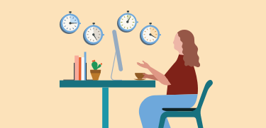
Акт на балансирање: Време поминато пред екран наспроти продуктивност
Еден од предизвиците за управување со нашите дигитални навики е да се најде вистинската рамнотежа помеѓу времето на поминато пред екран и продуктивноста.
Времето поминато пред екран е времето што го поминуваме користејќи уреди со екрани, како што се паметни телефони, таблети, лаптопи или телевизори.
Времето поминато пред екранот може да биде корисно или штетно, во зависност од тоа како го користиме и како тоа влијае на нашите други активности и одговорности.

Slide 13
Корисно наспроти штетно поминато време пред екран
Корисното време поминато пред екран е кога користиме технологија за одредена цел, како што се работа, образование или слободно време, а можеме да се исклучиме кога ќе завршиме.
Штетно поминато време пред екран е кога користиме технологија без јасна причина, или губиме чувство за време и ги занемаруваме нашите други задачи и обврски.
За да го балансираме времето поминато пред екран и продуктивност, треба да примениме некои техники за управување со времето

Slide 14
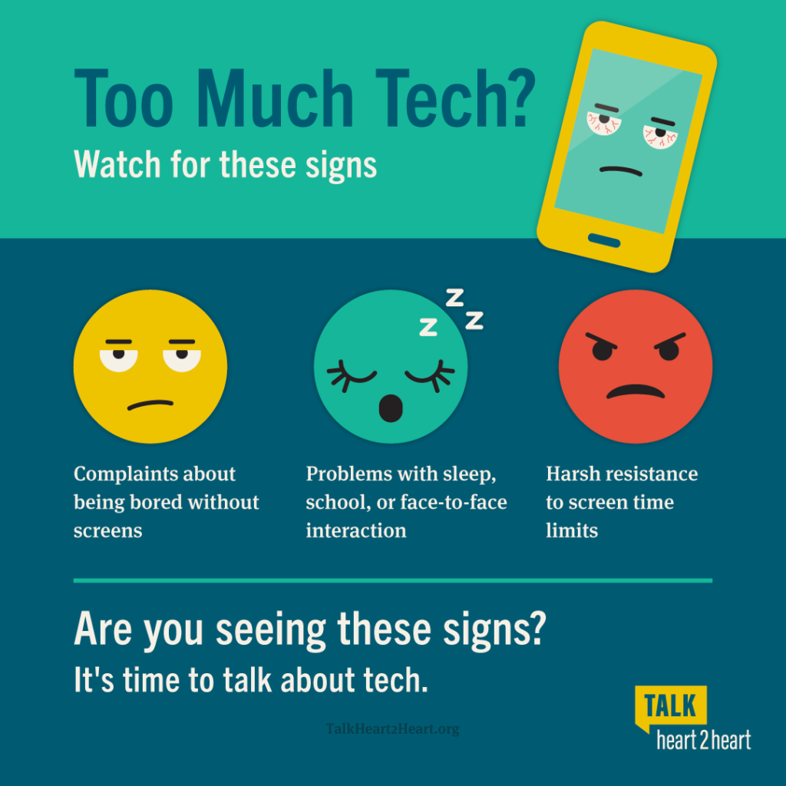
Поставување дневно или неделно ограничување за времето поминато на екранот и негово следење со апликации или алатки.
Закажување специфични времиња за користење технологија и избегнување во други времиња, како пред спиење, за време на оброците или додека работите.

Slide 15
Давање приоритет на нашите најважни и итни задачи и нивно завршување пред да се користи технологијата за одмор или забава.
Редовни паузи од технологијата и нивно користење за да направите нешто друго:
Истегнување
Одење
Читање
Медитирање

Slide 16
Дигитални стратегии за управување со времето
Постави приоритети
Поставете приоритети:
Користете ја матрицата на Ајзенхауер за да им дадете приоритет на задачите врз основа на итноста и важноста.
Обезбедете јасно разбирање за тоа што бара итно внимание наспроти она што може да се одложи.
Дневен Распоред
Дневен распоред:
Развијте структуриран дневен распоред кој распределува специфични временски блокови за различни дигитални активности.
Јасно дефинирајте кога ќе се вклучите во задачи како што се е-пошта, проектна работа и паузи.
Помодоро техника
Помодоро техника:
Прифатете ја техниката Помодоро со фокусирани работни интервали од 25 минути проследени со кратки паузи.
Искористете го овој пристап за да ја одржите концентрацијата и да спречите исцрпеност за време на дигиталната работа.

Slide 17
Дигитални стратегии за управување со времето
Ограничи го мултитаскингот
Ограничете го мултитаскингот:
Зголемете ја ефикасноста со фокусирање на една задача во исто време, наместо да се обидувате да извршувате повеќе задачи.
Овој пристап помага да се подобри квалитетот на вашата работа и да се намали менталниот товар.
Ограничи известувања
Ограничете ги известувања:
Подобрете ја концентрацијата и минимизирајте ги прекините со исклучување на несуштинските известувања.
Закажете одредени времиња за проверка на пораките и ажурирањата за да избегнете постојано одвлекување на вниманието.
Групирајт слични задачи
Групирајте слични задачи:
Минимизирајте ги прекините и насочете го работниот тек со групирање слични дигитални задачи.
Ова го намалува когнитивното оптоварување поврзано со честото менување контекст.

Slide 18
Дигитални стратегии за управување со времето
Зони без дигитално користење
Зони без дигитално користење:
Определете специфични области или времиња како зони без дигитално за да промовирате поздрав баланс помеѓу работата и животот.
Создадете физички простори или одредени часови каде дигиталните уреди намерно не се користат.
Прегледај и приспособи
Прегледајте и приспособете:
Редовно проценувајте ги и приспособувајте ги вашите стратегии за дигитално управување со времето врз основа на продуктивноста и благосостојбата.
Бидете флексибилни и отворени за дотерување на вашиот пристап по потреба.

Slide 19
Дигитални стратегии за управување со времето
Соработувај со Дигитален календар
Соработувајте со Дигитален календар:
Ефикасно закажувајте задачи, состаноци и потсетници користејќи дигитални календари.
Споделете календари со колегите за заедничко планирање и координација на проекти.
Научи да кажеш
не
Научете да кажете не:
Дајте приоритет на основните задачи со поставување јасни граници и учење да кажете не на несуштинските обврски.
Ова помага да се задржи фокусот на активностите со висок приоритет усогласени со вашите цели.

Slide 20
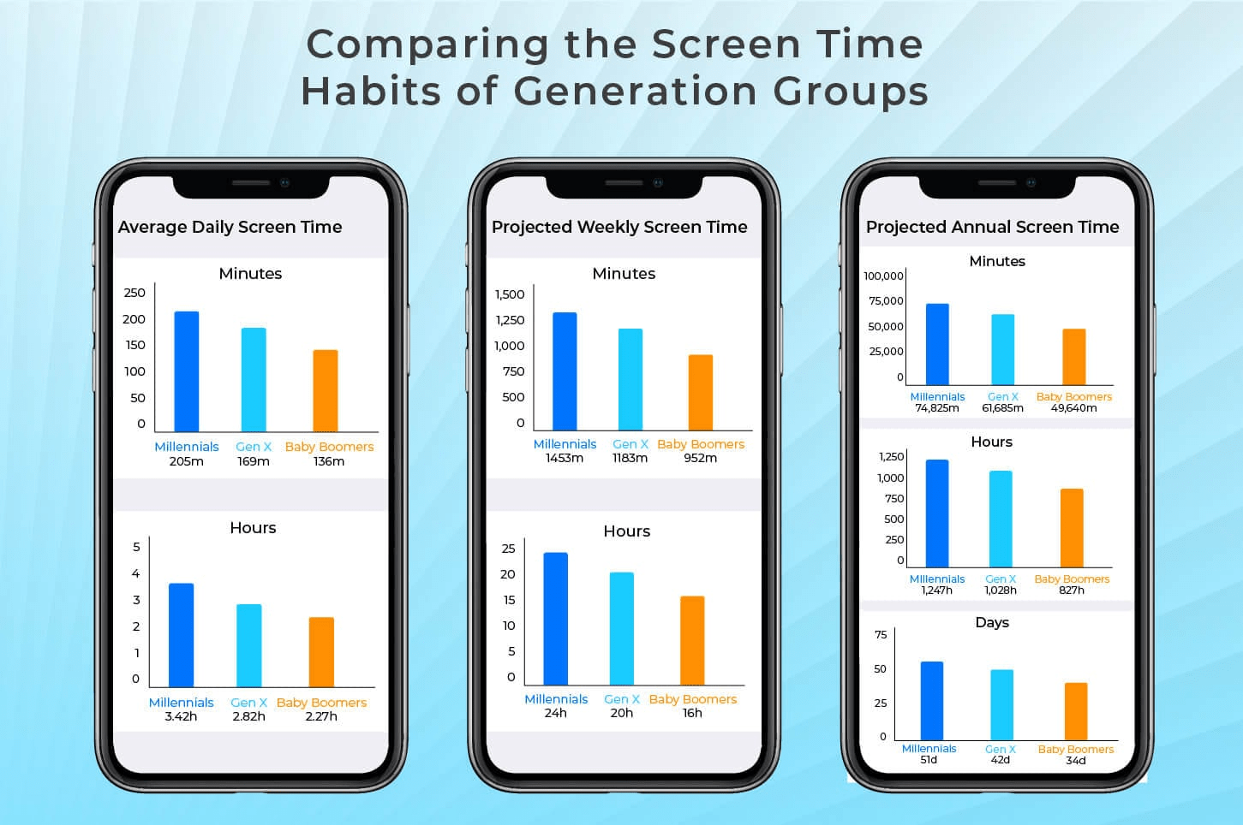
Поставување граници
Друг предизвик за управување со нашите дигитални навики е поставувањето граници.
Границите се лимити и правилата што ги воспоставуваме за себе и за другите, за да ја заштитиме нашата благосостојба, приватност и автономија.
Границите ни помагаат да дефинираме што е прифатливо и неприфатливо, што е удобно и непријатно, а што е со почит и непочитување, во нашите интеракции со технологијата и луѓето.

Slide 21
Придобивки од поставување на граници
Избегнувајте преголема стимулација и преоптоварување со информации, што може да предизвика стрес, анксиозност и замор.
Зачувајте го нашиот личен и професионален идентитет, кој може да биде компромитиран со прекумерно споделување, сајбер-малтретирање или кражба на идентитет.
Подобрете ги нашите социјални и емоционални вештини, кои може да се нарушат со прекумерна или несоодветна употреба на технологијата, како што се пораки, игри или социјални медиуми.

Slide 22
Комуникација на дигитални граници
Да си кажуваме кога и како ќе ја користиме технологијата и да се придржуваме до тоа.
Да им кажуваме на другите кога и како претпочитаме да комуницираме со нив и да ги почитуваме и нивните преференции.
Да им кажуваме на другите кога треба да се исклучиме и да бараме од нив да ја почитуваат нашата одлука.

Slide 23
Моќта на исклучување
Еден од најефикасните начини за управување со нашите дигитални навики е да го исклучиме штекерот.
Исклучувањето е чин на исклучување од технологијата, привремено или трајно, заради нашата благосостојба .
Исклучувањето може да има многу придобивки за нашето ментално и физичко здравје

Slide 24
Исклучување придобивки
Намалување на стресот и анксиозноста, со намалување на нашата изложеност на негативни или огромни стимули.
Подобрување на квалитетот и квантитетот на спиењето, со избегнување сина светлина и стимулација пред спиење.
Зајакнување на креативноста и решавање на проблемите, дозволувајќи му на нашиот мозок да се одмори и да се наполни.
Подобрување на расположението и среќата, со зголемување на нашата благодарност и благодарност за сегашниот момент.

Slide 25
Планирајте исклучување
Планирање и избор на соодветно време и времетраење за исклучување и информирање на другите за тоа.
Подготовка на алтернативи и активности за пополнување на времето и просторот што технологијата обично ги зафаќа, како што се хоби, спорт или дружење.
Размислување за искуството и забележување на промените и придобивките што ги носи исклучувањето во нашиот живот.

Slide 26
Прифаќање на свесноста во дигиталната ера
Целта на управувањето со нашите дигитални навики е да ја прифатиме внимателноста.
Внимателноста е практика на обрнување внимание на сегашниот момент, со љубопитност, отвореност и прифаќање.
Внимателноста ни помага да бидеме посвесни со нашата технологија и да уживаме во неа без да бидеме контролирани од неа.

Slide 27
Дишете длабоко и свесно, пред, за време и по употребата на технологијата, за да го смирите вашиот ум и вaшето тело.
Проверка на себеси и нашите емоции пред, за време и по користењето на технологијата, за да ги разбереме нашите потреби и мотивации.
Поставувајќи си прашања пред, за време и по употребата на технологијата, за да ја оцениме нејзината цел и вредност, како:
Зошто го користам овој уред или апликација?
Што се надевам да постигнам или да добијам од тоа?
Како тоа влијае на мојата благосостојба и продуктивност?
Кога и како ќе престанам да го користам?
Техники за внимателност

Slide 28
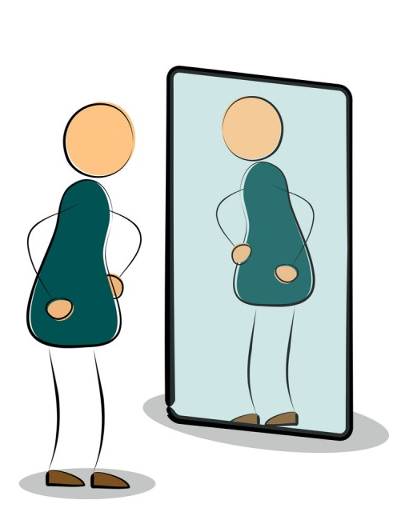
Рефлексија
Во овој модул разговаравме за концептот на дигитални навики и како тие влијаат на нашата благосостојба, продуктивност и односи.
Научивме и неколку практични стратегии за управување со нашите дигитални навики:
Да се биде самосвесен и свесен за нашата употреба на технологија.
Балансирање на времето поминато пред екранот и продуктивноста со техники за управување со времето
Поставување здрави дигитални граници со себе и со другите
Редовно и намерно исклучување од технологијата.
Прифаќање на свесноста во дигиталната ера со внимание и љубопитност.

Slide 29
Започнете и научете ги најдобрите практики во следниот модул
Се надеваме дека овој модул ви помогна да ги разберете и негувате здравите дигитални навики и да уживате во технологијата на повнимателен и избалансиран начин.
Во следниот модул, ќе истражиме некои најдобри практики за користење на технологијата во различни домени и контексти, како што се образованието, работата, здравјето и забавата.

Slide 30
Бесплатна лиценца
Производот е креиран на проектот „ Градење дигитална отпорност преку овозможување на дигитална благосостојба и безбедност достапна за сите 2022-2-SK01-KA220-ADU-000096888“ е развиен со поддршка на Европската комисија и го одразува исклучиво мислењето на автор. Европската комисија не е одговорна за содржината на документите
Публикацијата ја добива лиценцата Creative Commons CC BY-NC SA.
Оваа лиценца ви овозможува да ја дистрибуирате, преработување, подобрувате и надградувате работата, но само неформално (не за комерцијални цели). При користење на делото, како и извадоците од ова мора :
да се спомене изворот и мора да се даде линк до лиценцата и да се наведат можни промени. Авторските права остануваат кај авторите на документите.
делото не смее да се користи за комерцијални цели.
Ако го преработите, конвертирате или надградите на делото, вашите придонеси мора да бидат објавени под истата лиценца како и оригиналот.
Одрекуевање од одговорност:
Проектот е финансиран од Европската Унија. Сепак, искажаните ставови и мислења се само на авторот(ите) и не мора да ги одразуваат ставовите на Европската унија или Европската извршна агенција за образование и култура (EACEA). Ниту Европската Унија, ниту EACEA не можат да бидат одговорни за нив.

